Slide 1
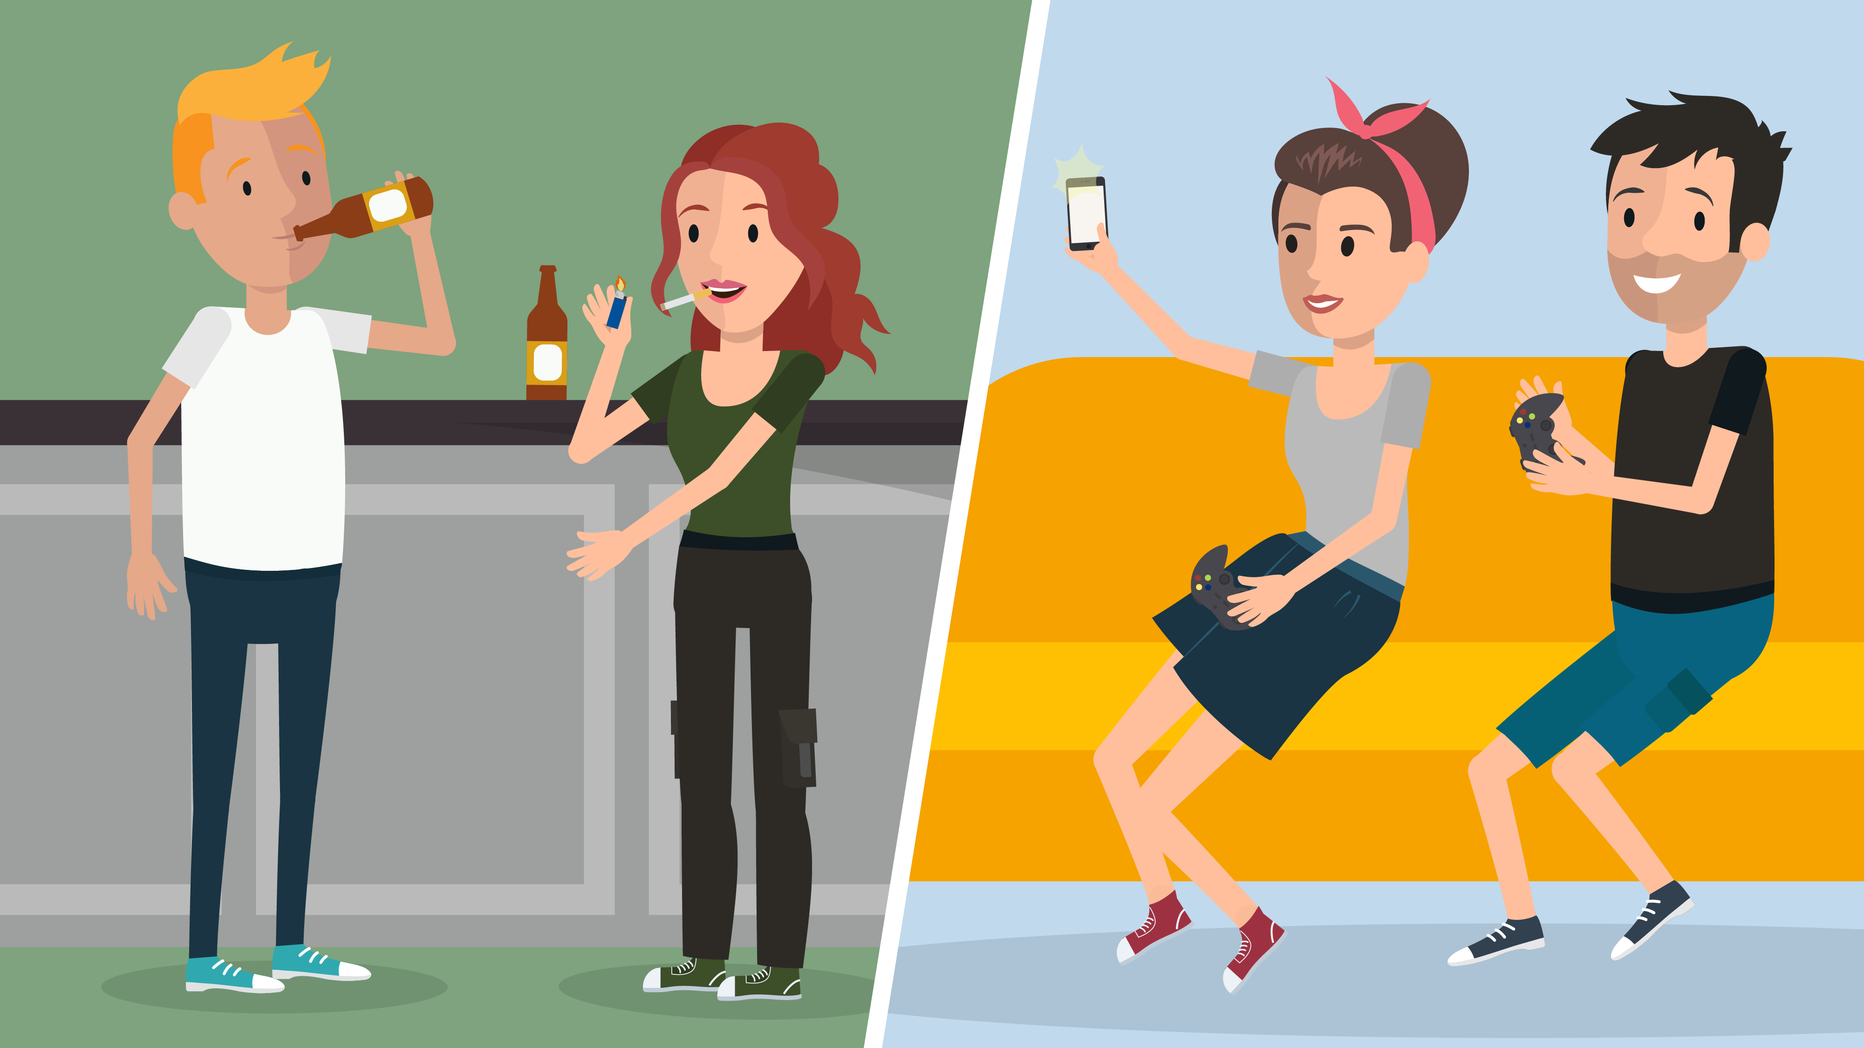







Meine Zeit ohne - Die Challenge
Prävention und Gesundheitsförderung für Berufsschüler*innen
Online-Schulung
Elena Gomes de Matos

Slide 2
Übersicht
1. Einstieg
Vorstellungsrunde - Erwartungen
Warum Suchtprävention an (beruflichen) Schulen?
2. Meine Zeit ohne - Die Challenge
Worum geht es bei MZo?
Wo und wie kann man MZo einsetzen?
3. Evidenzbasierung
Ausgewählte Ergebnisse der Evaluation
Förderung

Slide 3
Vorstellungsrunde
Name
Tätigkeit
Wo sind Ihre Berührungspunkte mit Suchtprävention?
Wie viel wissen Sie über MZo?
Erwartungen an die Veranstaltung – mit was möchten Sie herausgehen?

Slide 4
Warum Suchtprävention an (beruflichen) Schulen?

Slide 5
Substanzkonsum unter Jugendlichen und jungen Erwachsenen
Quelle: BzgA, 05/2023; 05/2024; 06/2024
Notes:
Zigaretten: mind. eine in den letzten 30 Tagen
Alkohol: regelmäßig = mind. 1x pro Woche
Cannabis: in den letzten 12 Monaten mind. 10x

Slide 6
Glücksspiel unter Jugendlichen und jungen Erwachsenen
Quelle: (Buth et al., 2024)
Notes:
Bei minderjährigen kann keine Glücksspielstörung nach DSM-5 diagnostiziert werden, da sich das Manual ausschließlich auf volljährige Personen bezieht
Glücksspielstörung nach DSM-5

Slide 7
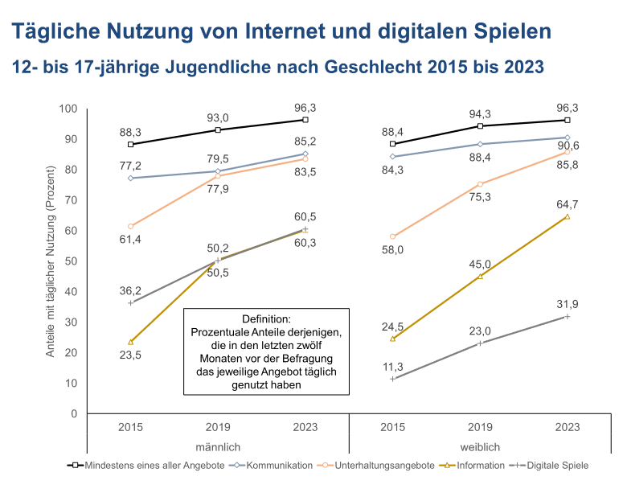
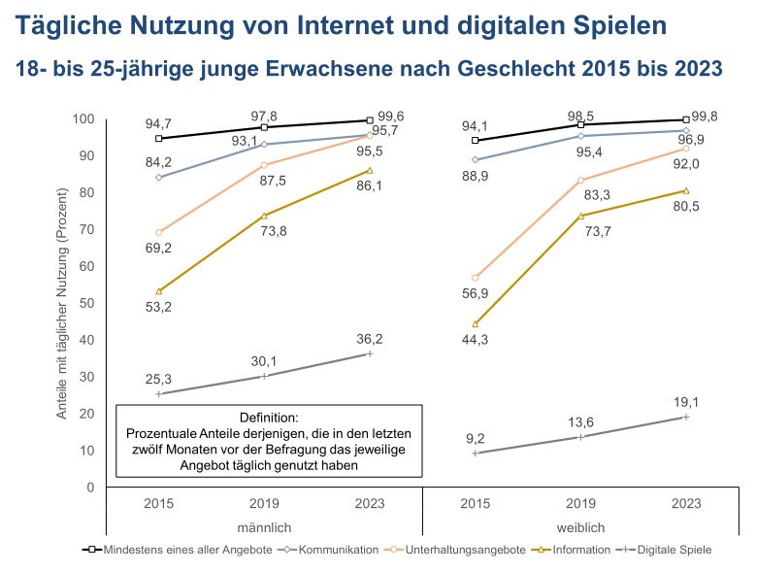
Computerspiel- und Internetnutzung unter Jugendlichen und jungen Erwachsenen
Quelle: BzgA, 08/2024

Slide 8
Computerspiel- und Internetnutzung unter Jugendlichen und jungen Erwachsenen
Quelle: BzgA, 08/2024

Slide 9
Problematischer Konsum unter Berufsschüler:innen
Quelle: Lochbühler et al., 2024

Slide 10
Problematische Nutzung unter Berufsschüler:innen
Quelle: Lochbühler et al., 2024

Slide 11
Warum Suchtprävention an (beruflichen) Schulen?
Substanzmissbrauch und -abhängigkeit gehören zu den häufigsten psychischen Störungen im Jugend- und jungen Erwachsenenalter.
Medienbezogene Störungen spielen eine zunehmende Rolle.
Berufsschüler:innen teilweise verstärkt betroffen.
Es existieren kaum evidenzbasierte Programme für diese Zielgruppe
Notes:
Orth, 2016: BzGA Daten aus 2015 https://www.drogenbeauftragte.de/fileadmin/dateien-dba/Drogenbeauftragte/2_Themen/1_Drogenpolitik/2_Initiativen/DAS_2015_Basis-Bericht_fin.pdf
Baumgärtner und Hiller, 2018: Schulbus Hamburg 2019 https://www.sucht-hamburg.de/images/kategorien/information/publikationen/Baumgaertner__Hiller_2019_-_Basisbericht_SCHULBUS_Hamburg_2018.pdf
Montag et al. 2015:
Montag et al.: Das mittlere Alter lag bei 19,4 Jahren (SD:
3,9 Jahre, Range: 15–55 Jahre, Modus: 17 Jahre) bei einem Anteil
weiblicher Auszubildender von 46 %

Slide 12
Warum Suchtprävention an (beruflichen) Schulen?
Übertragung schulischer Programme eingeschränkt
  Klassenverbund bedingt gegeben
  Kontaktzeit verringert
  Andere Lebensrealität
Notes:
…um diese Lücke zu füllen wurde Mzo entwickelt. Herausgekommen ist ein Angebot, das zwar zu beruflichen Schulen passt, aber flexibel in einer Reihe anderer Settings angewendet werden kann

Slide 13
Übersicht
1. Einstieg
Vorstellungsrunde - Erwartungen
Warum Suchtprävention an (beruflichen) Schulen?
2. Meine Zeit ohne - Die Challenge
Worum geht es bei MZo?
Wo und wie kann man MZo einsetzen?
3. Evidenzbasierung
Ausgewählte Ergebnisse der Evaluation

Slide 14
Worum geht es bei MZo?

Slide 15
Rahmenbedingungen für die Entwicklung
Es sollte nicht nur eine Substanz oder eine Verhaltensweise thematisiert werden
Niedrigschwelliges Angebot, das möglichst viele erreicht
Partizipative Entwicklung gemeinsam mit der Zielgruppe
Notes:
Orth, 2016: BzGA Daten aus 2015 https://www.drogenbeauftragte.de/fileadmin/dateien-dba/Drogenbeauftragte/2_Themen/1_Drogenpolitik/2_Initiativen/DAS_2015_Basis-Bericht_fin.pdf
Baumgärtner und Hiller, 2018: Schulbus Hamburg 2019 https://www.sucht-hamburg.de/images/kategorien/information/publikationen/Baumgaertner__Hiller_2019_-_Basisbericht_SCHULBUS_Hamburg_2018.pdf
Montag et al. 2015:
Montag et al.: Das mittlere Alter lag bei 19,4 Jahren (SD:
3,9 Jahre, Range: 15–55 Jahre, Modus: 17 Jahre) bei einem Anteil
weiblicher Auszubildender von 46 %

Slide 16
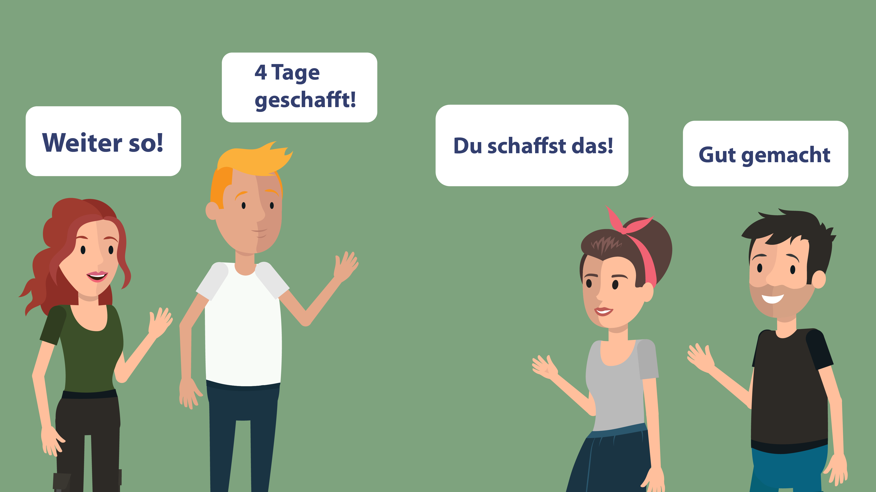
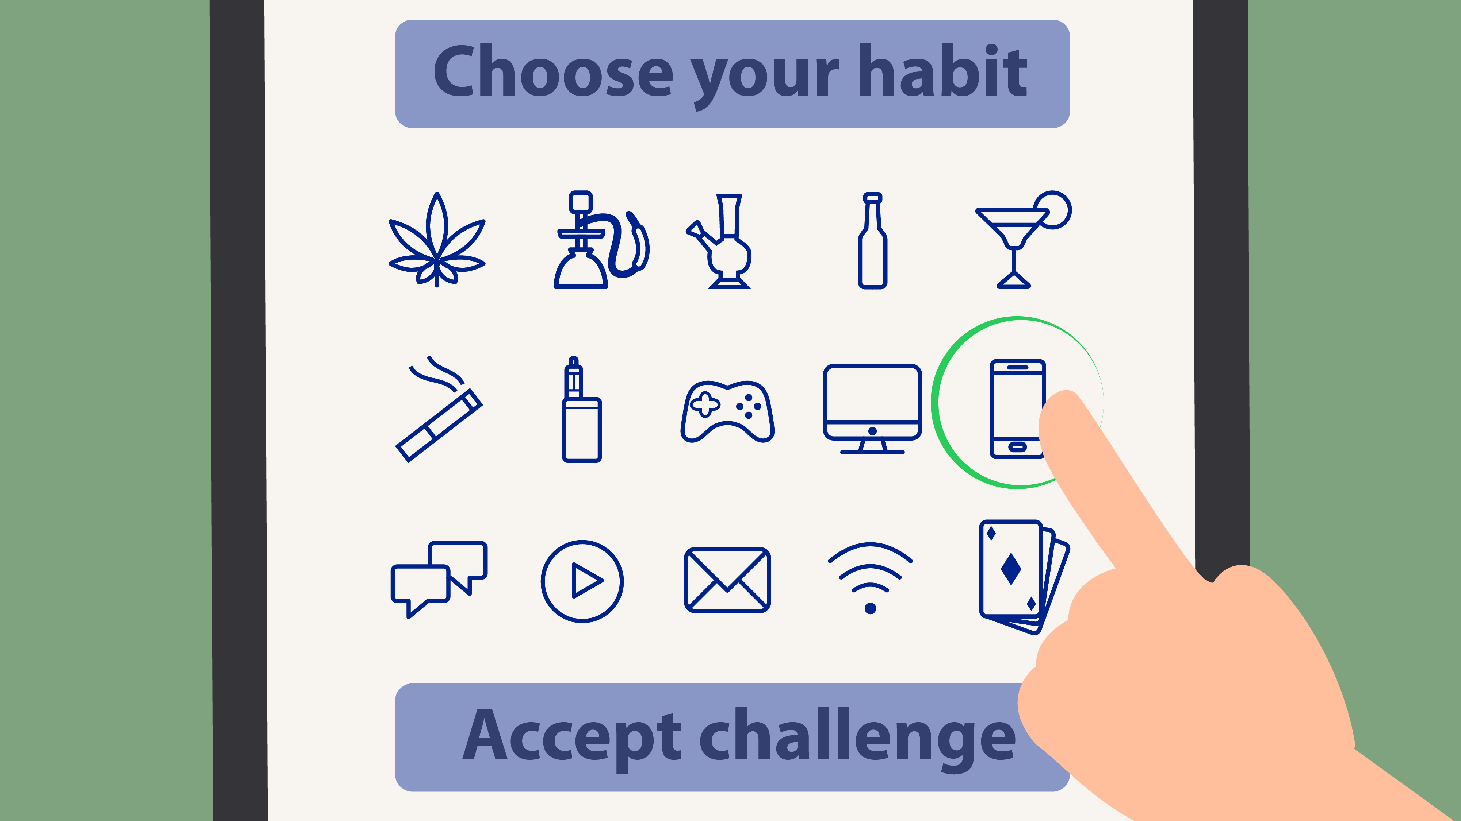
Worum geht es bei der Intervention?
14-tägige Verzichts-Challenge
Die Intervention wird digital durch eine App unterstützt
Bei Anmeldung in der App erfolgt die Festlegung des Verzichtsbereichs und die Definition eines individuellen Verzichtsziels
Tägliche Rückmeldungen über die App geben Aufschluss über die Zielerreichung

Slide 17
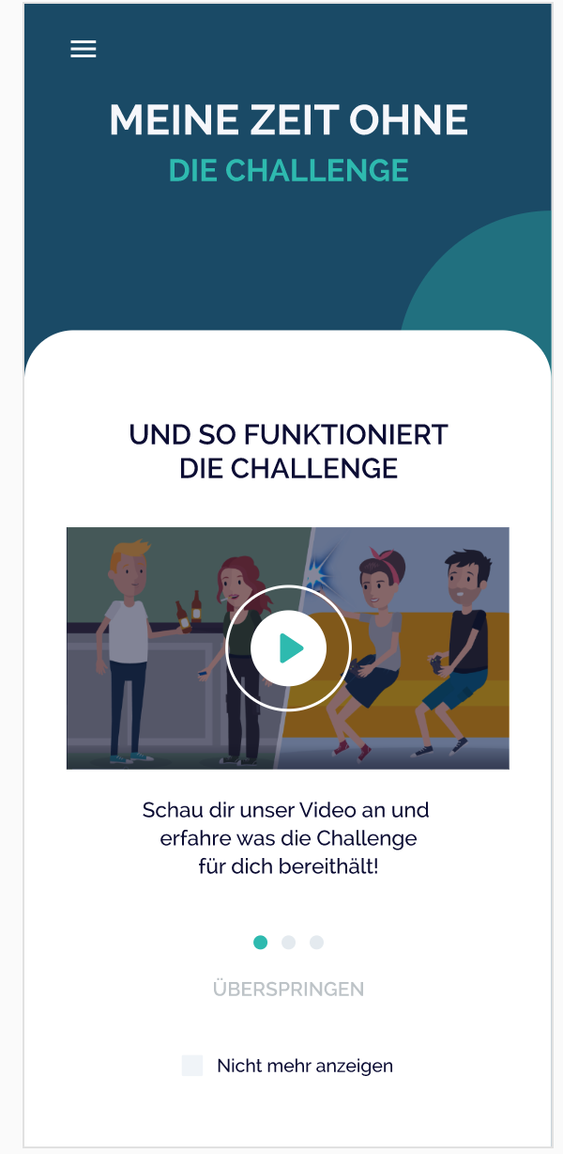
Die App zur Challenge
Erklärfilm
https://www.meine-zeit-ohne.de/
media/videos/video_mzo.mp4
Notes:
Für eine reale Schulung hier gerne direkt das Erklärvideo einfügen.

Slide 18
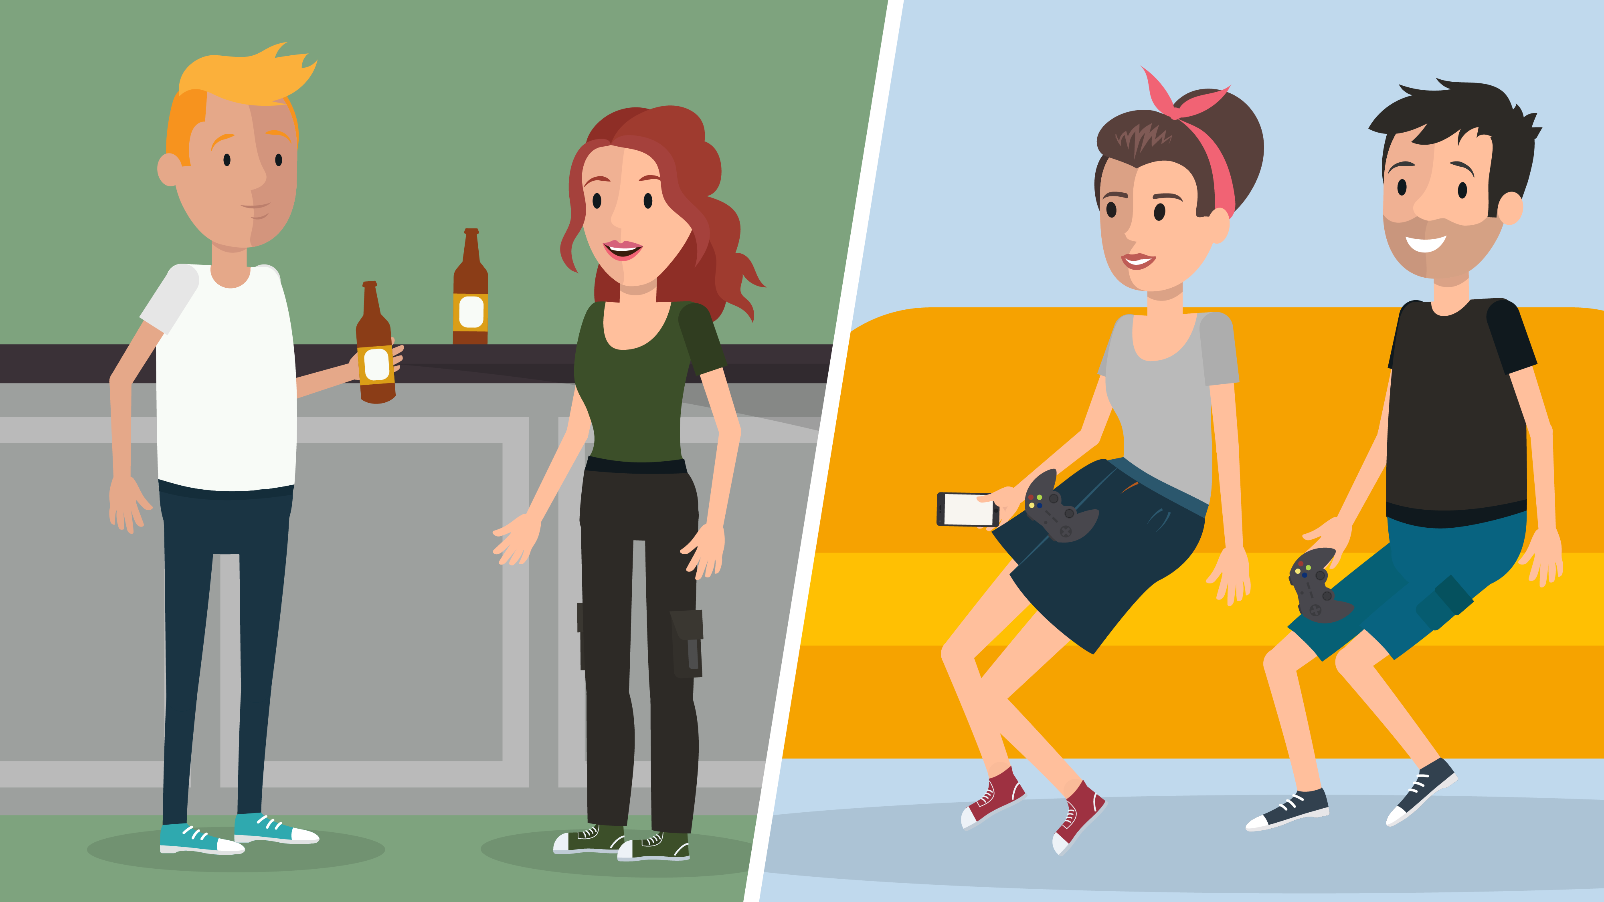
Meine Zeit ohne – Die Challenge
Fokus: „Gewohnheiten“
Gewohnheiten wahrnehmen
Risiken erkennen
selbst die Kontrolle behalten
(Nicht „Suchtprävention“)

Slide 19
Um welche Gewohnheiten geht es?
Cannabiskonsum
Alkoholkonsum
Rauchen/Dampfen
Gaming
Glücksspiel
Medienkonsum (Social Media, Chatten, Streamen)

Slide 20
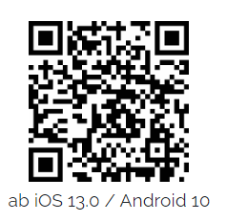
App frei verfügbar in gängigen App-Stores

Slide 21
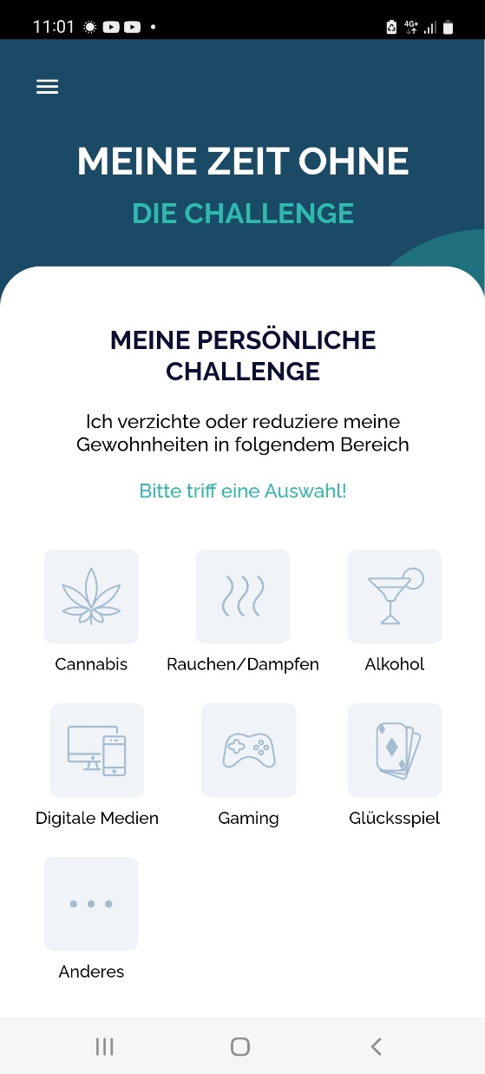
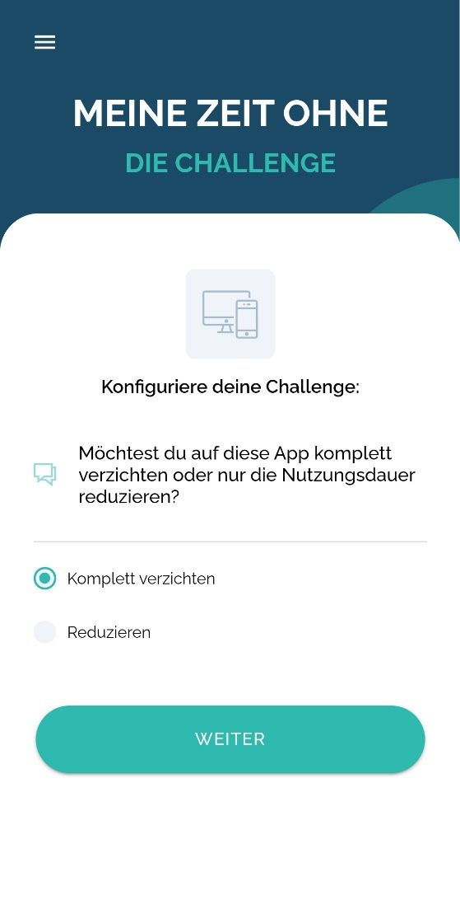
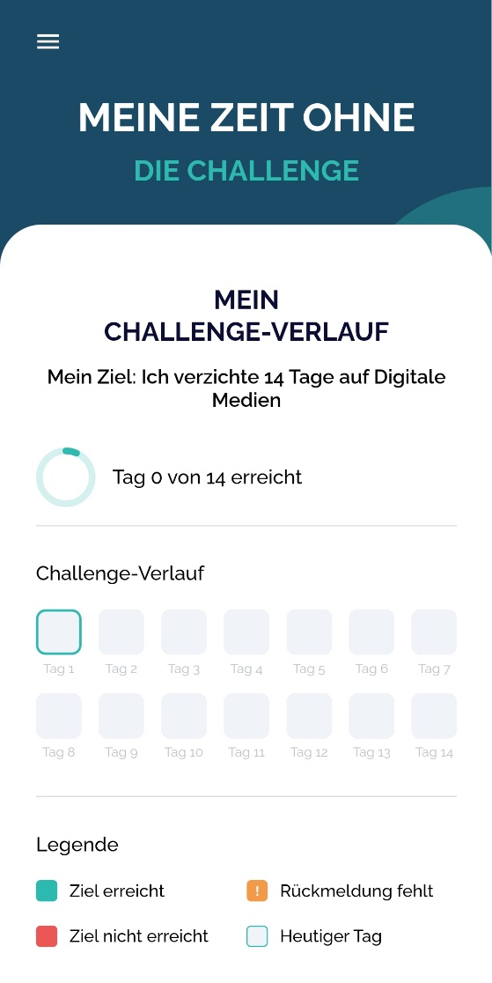
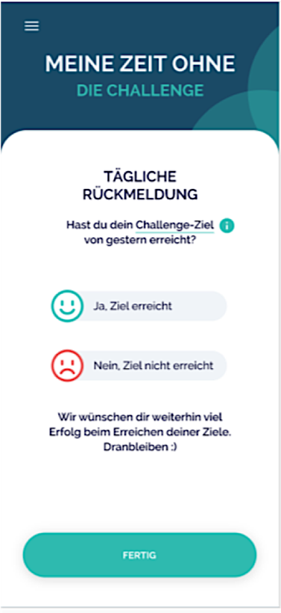
App-basierte Intervention

Slide 22
Ziel von „Meine Zeit ohne“
Durch das Erleben eines bewussten Verzichts soll ein eigenverantwortlicher und kontrollierter Umgang mit Konsummitteln und Medien gefördert werden.

Slide 23
Wo und wie kann man MZo einsetzen?

Slide 24
Erklärvideo zu den Einsatzmöglichkeiten:
https://www.meine-zeit-ohne.de/media/videos/MZo_Video_Einsatzm%C3%B6glichkeiten.mp4
Notes:
Für eine reale Schulung hier gerne direkt das Erklärvideo einfügen.

Slide 25
Einsatzbereich: Schulsetting
Berufsschulen und allgemeinbildende Schulen ab Klassenstufe 9:
in einzelnen Klassen
als Aktion in der gesamten Schule
als „Add-on“ zu anderen Maßnahmen
als Individual-Challenge
als Tool im Beratungssetting (z. B. in der Schulsozialarbeit)

Slide 26
Einsatzbereich: Schulsetting
Berufsschulen und allgemeinbildende Schulen ab Klassenstufe 9:
Mit oder ohne umfassende Einführung/Abschlussgespräch

Slide 27
Einbettung
Einführung und Abschluss durch Fachkräfte
Social Media/Poster

Slide 28
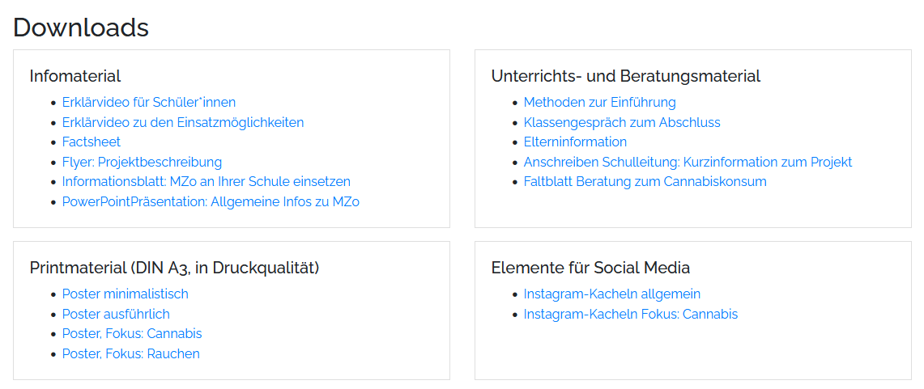
Zur Einführung in Klassengefügen
Infomaterial finden Sie auf der Website www.meine-zeit-ohne.de
Notes:
Methoden zur Einführung haben wir am Anfang bereits durchgeführt

Slide 29
„Unser Raum stellt jetzt eine Deutschlandkarte dar. Bitte stellen Sie sich nach Ihrem Geburtsort auf.“
https://www.taskcards.de/#/board/9764b51f-07ef-4830-888f-840f8704bdc9?token=4c4a4260-7a74-429f-a309-5ee44d2aa8e8
Notes:
Wenn Sie außerhalb Deutschlands geboren sind, wählen Sie die entsprechende Himmelsrichtung

Slide 30

„Unser Raum stellt jetzt eine Deutschlandkarte dar. Bitte stellen Sie sich nach Ihrem Geburtsort auf.“
Nord
West
Ost
Süd
Notes:
Wenn Sie außerhalb Deutschlands geboren sind, wählen Sie die entsprechende Himmelsrichtung

Slide 31
„Bitte stellen Sie sich nach Geburtsmonat sortiert auf.“
Januar
Dezember

Slide 32
„Trifft folgende Aussage trifft auf Sie zu? ,Frei zu sein‘ ist mir wichtig.“
teils-teils/ambivalent
Ja, wichtig
Nein, weniger wichtig

Slide 33
„Verzichten‘ empfinde ich allgemein als…“
teils-teils/neutral
positiv
negativ

Slide 34
Allgemein bin ich mit meinen Gewohnheiten…“
teils-teils
unzufrieden
zufrieden

Slide 35
Fragen zur Reflexion:
Mit folgenden Fragen können Sie das Thema vertiefen:
Welche Gewohnheiten kennen Sie aus Ihrem Leben?
Was kennzeichnet Gewohnheiten?
Wann sind Gewohnheiten für Sie gut oder schlecht?
Gibt es Gewohnheiten, auf die Sie gerne verzichten würden?

Slide 36
Jeder Mensch pflegt Gewohnheiten. Gewohnheiten sind erst einmal nicht gut oder schlecht, sondern helfen uns durch den Alltag.
Z. B. muss ich morgens im Bad nicht immer wieder erneut darüber nachdenken, was ich jetzt tun muss, sondern alles geht ,automatisch‘.
Gewohnheiten bestimmen unser Leben – ob sie hilfreich sind oder schaden.
Wie oft wir unsere E-Mails checken, Sport treiben, Süßes und Fettiges essen – all das bestimmen Gewohnheiten.
Zu den Gewohnheiten Alkohol trinken, Rauchen, Cannabis und Medien machen wir folgende Übung …“

Slide 37

Übung Tafelbild
GRÜNDE
WIRKUNGEN
FOLGEN
Neugierde
Entspannung
Probleme (Schule, Betrieb, Polizei, Eltern)
Gruppendruck
Dazugehören
Spass haben
wollen
Gesundheits-schäden
Gemeinschaft
Probleme
Geldmangel
Kontakt
Einsamkeit
Filmriss
Spaß, Kick
Stress
Vereinsamung
Vergessen
Langeweile
Sucht

Slide 38
„Gelingt es mir nicht, eine Gewohnheit abzulegen, obwohl bereits unerwünschte Folgen eingetreten sind, erfüllt die Gewohnheit eine so wichtige Funktion, dass ich sie nicht ohne weiteres aufgeben kann. Beispielsweise weil ich dann nicht weiß, wie ich der Langeweile, dem Stress, den Problemen in meinem Leben begegnen soll.
An diesem Punkt ist es hilfreich zu prüfen, ob ich den Gründen für den Konsum mit anderen Verhaltensweisen begegnen kann. Was gibt mir noch Entspannung? Was kann ich sonst bei Ärger, Stress und Langeweile tun?
Wie stark eine Gewohnheit im eigenen Leben verankert ist, wird erfahrbar, wenn wir versuchen, eine liebe Gewohnheit für eine Zeit zu unterbrechen.
Oftmals meldet sich dann so ein „kleiner, innerer Schweinehund” und wir stehen mit ihm im Ringkampf. Wer ist stärker? Wer bestimmt mein Verhalten? Das kann eine echte Challenge sein!

Slide 39
Überleitung App-Download
Was könnten Sie gewinnen, wenn Sie sich auf diese Challenge einlassen?“
Freiheit: Je stärker eine Gewohnheit in meinem Leben verankert ist, desto unfreier macht sie mich in meinen Entscheidungen.
Neue Erfahrungen: Wenn ich alte Gewohnheiten weglasse oder reduziere, habe ich die Möglichkeit, neue Dinge auszuprobieren.
Neue Erkenntnisse: Sie lernen sich und Ihre Gewohnheiten besser kennen.
Genuss: Wenn ich eine Gewohnheit eine Zeit weglasse, erhöht sich hinterher der Genuss.

Slide 40
Einführung
Vorschläge, keine Vorgabe
Kann je nach Ressourcen, Bedarfen und Vorlieben abgewandelt werden
Dauer im Vollumfang: 45 Minuten
Abschlussgespräch gestaltbar in der Dauer, ca. 15 Minuten (4 Folien Leitfragen)
  Es geht um die Erfahrung, nicht um die Zielerreichung

Slide 41
Zur Einführung in Klassengefügen
Infomaterial finden Sie auf der Website www.meine-zeit-ohne.de
Notes:
Methoden zur Einführung haben wir am Anfang bereits durchgeführt

Slide 42
Zur Einführung in Klassengefügen
Infomaterial finden Sie auf der Website www.meine-zeit-ohne.de
Notes:
Methoden zur Einführung haben wir am Anfang bereits durchgeführt

Slide 43
Übersicht
1. Einstieg
Vorstellungsrunde - Erwartungen
Warum Suchtprävention an (beruflichen) Schulen?
2. Meine Zeit ohne - Die Challenge
Worum geht es bei MZo?
Wo und wie kann man MZo einsetzen?
3. Evidenzbasierung
Ausgewählte Ergebnisse der Evaluation

Slide 44
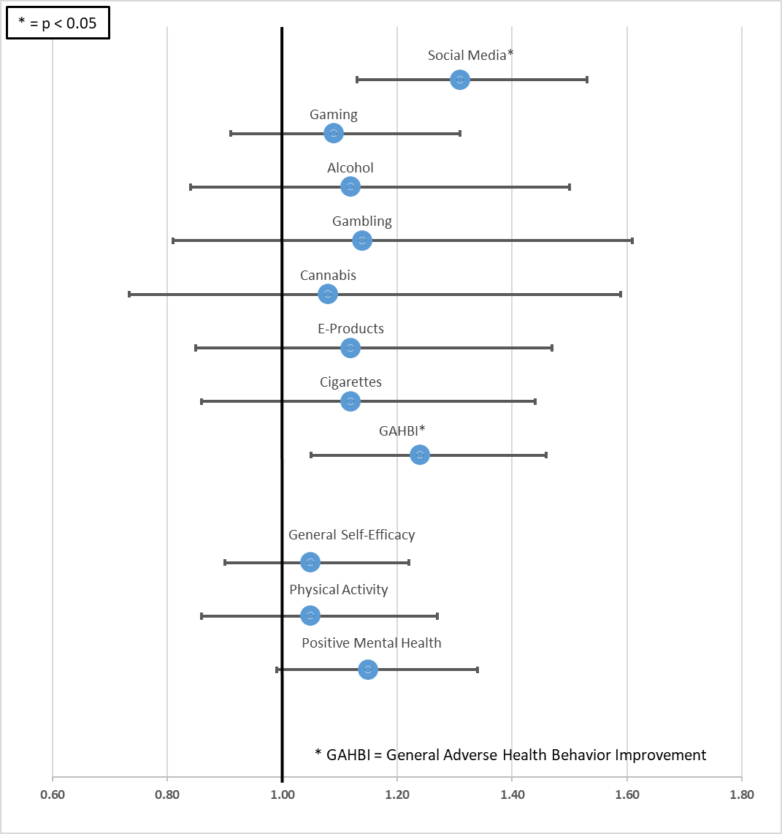
OR = 1,31
Mind. 20 Minuten reduziert
OR = 1,09
OR = 1,12
Komplettverzicht
OR = 1,14
OR = 1,08
OR = 1,12
Mind. 50% reduziert
OR = 1,12
OR = 1,24
Pietsch et al. 2023, IJERPH

Slide 45
Vielen Dank
für Ihre Aufmerksamkeit!
Kontakt:
Dr. Elena Gomes de Matos
gomesdematos@ift.de

Slide 46
Zertifikate

Slide 47
…Ihre Gedanken
Wo sehen Sie die Umsetzung an Ihrer Schule?
Was könnte eine breite Umsetzung an Ihrer Schule fördern? (Incentives, Werbematerial,…)

